Slide 1
4. 在 內填上「＞」、「=」或「＜」。
(a) 1.26 2.09 (b) 0.062 0.081
(c) 1.02 (d) 0.005
相同
＜
2＞1
＜
6＜8
1
1
1
＞
＜
10
100
(c)先將帶分數化為小數。
(d)先將分數化為小數。
1
1
1 = 1.1
= 0.01
10
100
1 . 1
1 . 0 2
1
0 . 0 0 5
0 . 0 1
1＞0
→1 ＞ 1.02
1
10
0＜1
→0.005＜
100
相同
相同

Slide 2
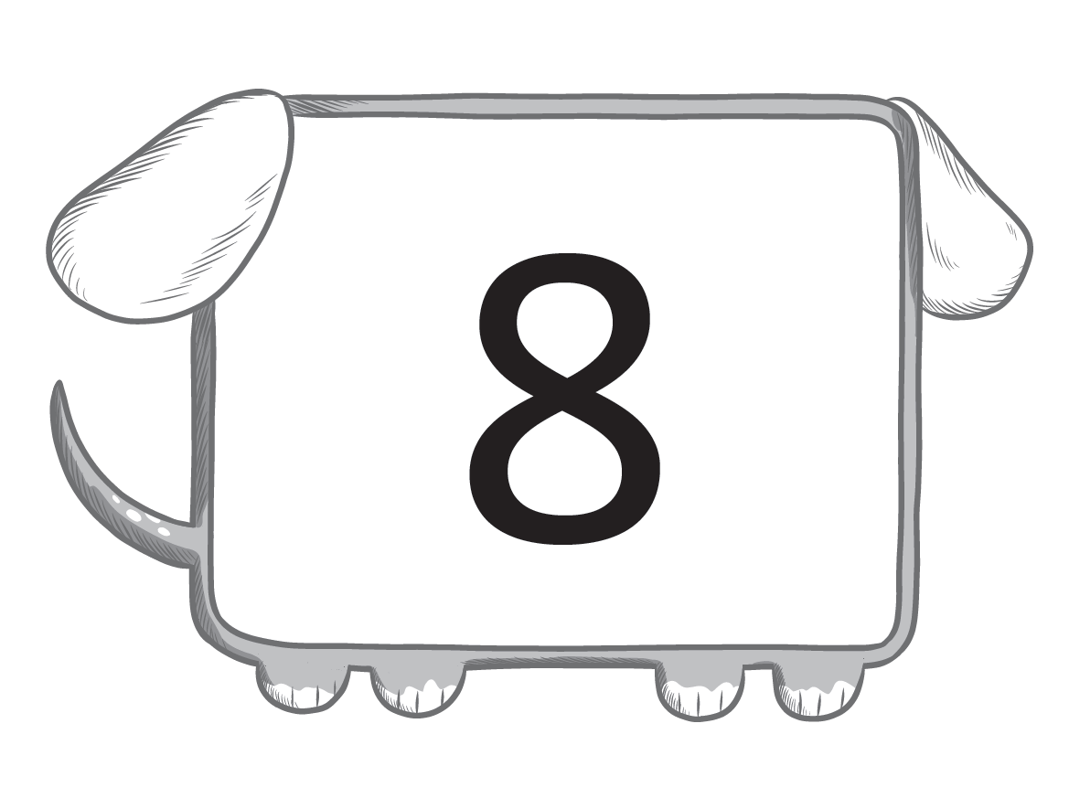
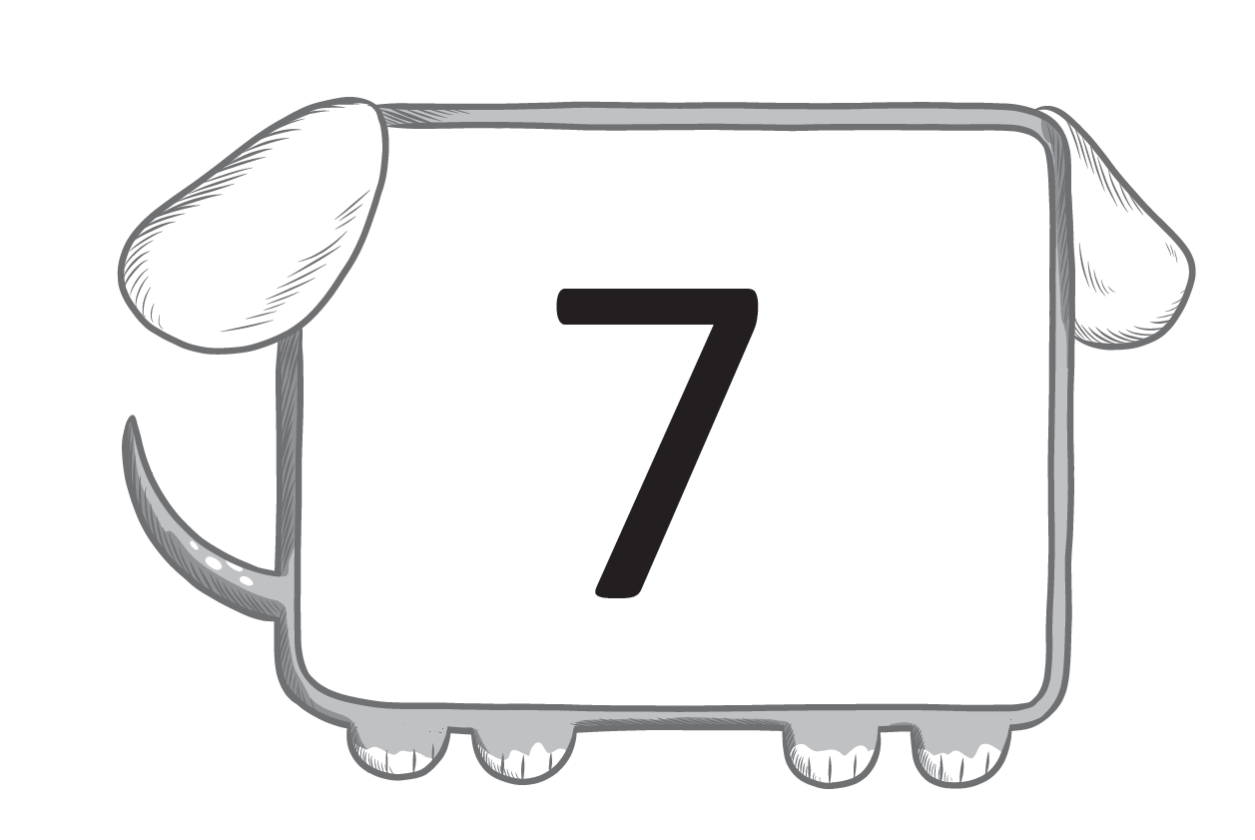
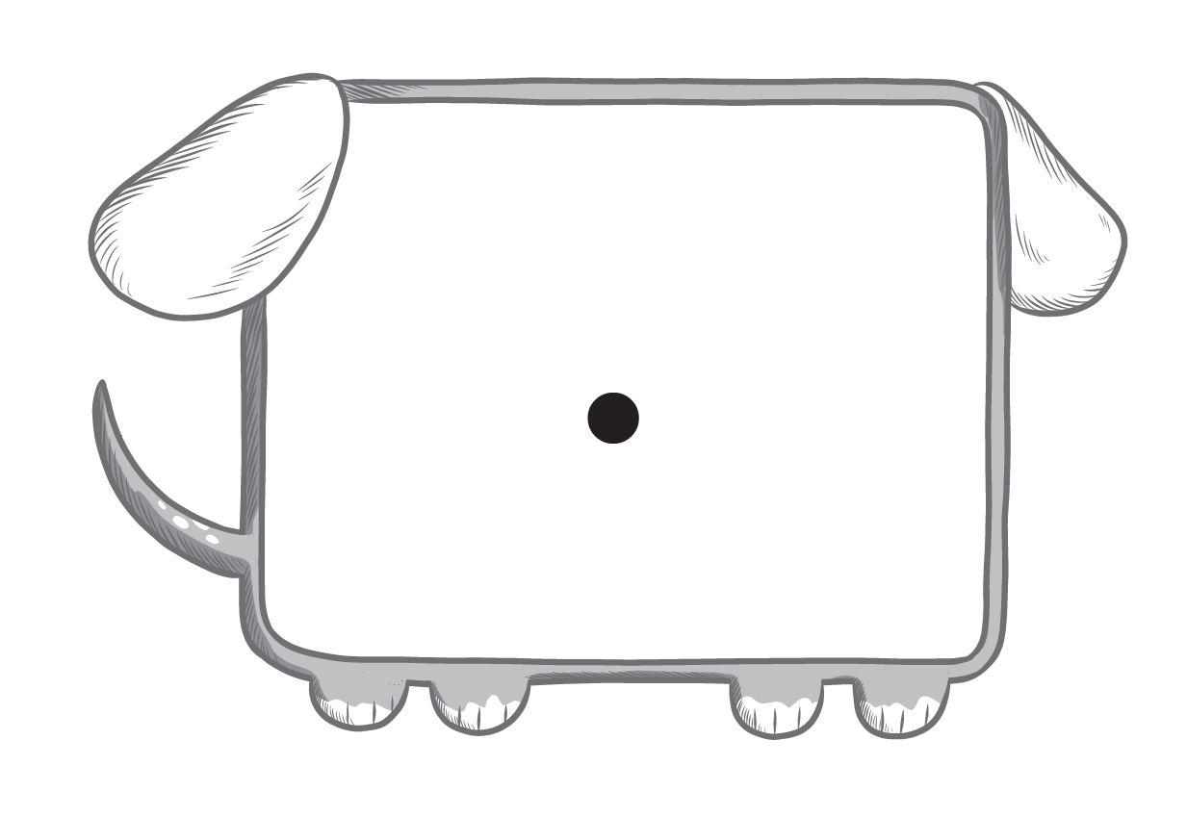
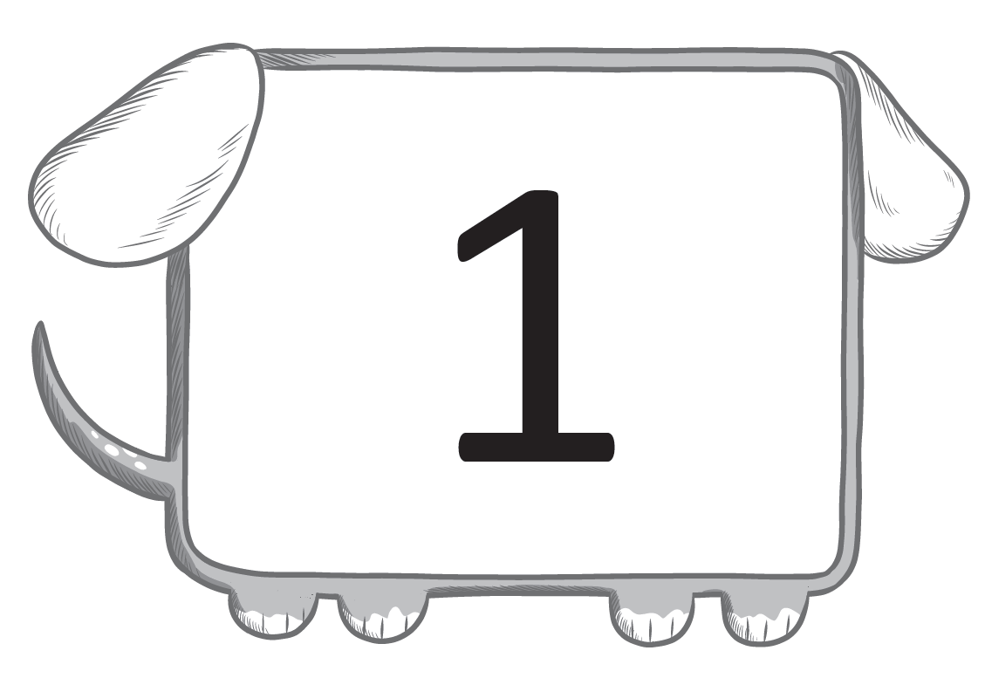
餘下的數字卡由大至小擺放。
餘下的數字卡由小至大擺放。
17.
利用以上四張卡，子俊拼出一個最大的一位小數，
文君拼出一個最小的兩位小數，他們拼出的數相
差多少？
A. 88.88 B. 85.32
C. 83.25 D. 78.39
拼出的最大的一位小數是87.1。
拼出的最小的兩位小數是1.78。
這兩個數相差：
87.1－1.78 = 85.32

Slide 3
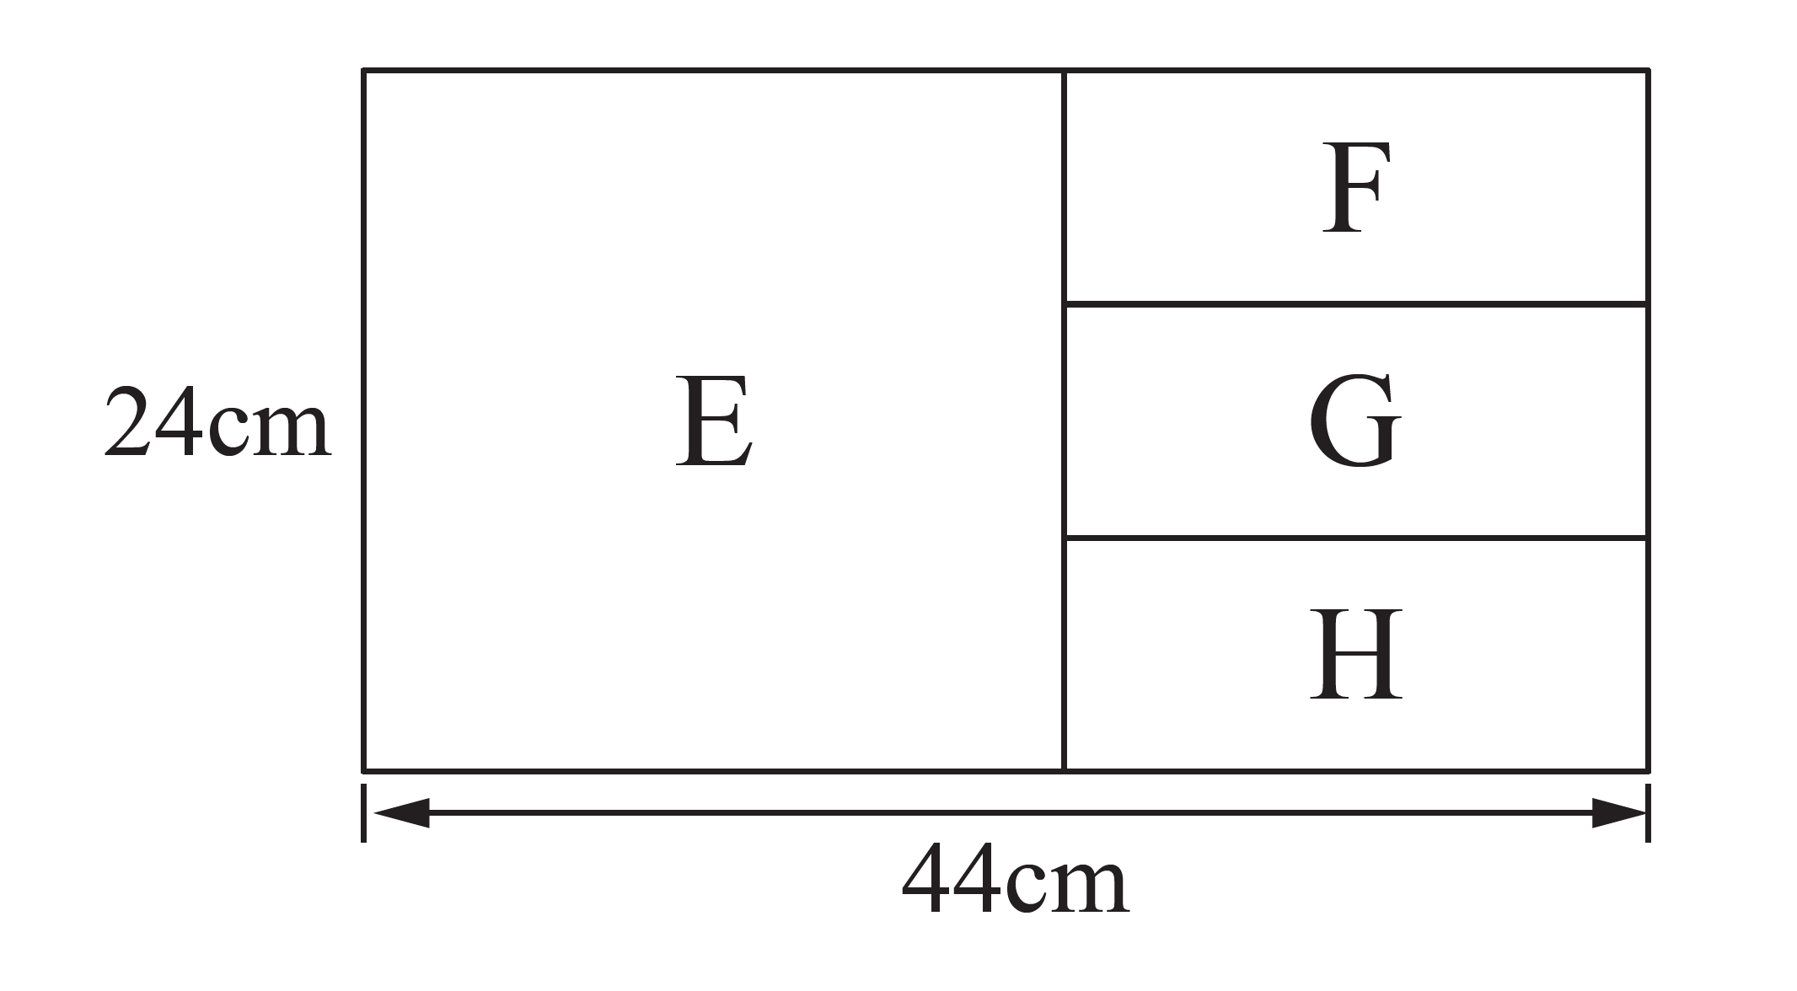
23. 下圖由正方形E和長方形F、G和H組成。F、G和H
的大小和形狀都相同。
(a)整個圖形的面積是 cm²。
56
1056
整個圖形是一個長44cm，闊24cm的長方形。
整個圖形的面積是：44×24 = 1056 (cm²)

Slide 4
23. 下圖由正方形E和長方形F、G和H組成。F、G和H
的大小和形狀都相同。
(b)長方形F的面積是 cm²。
(24÷3)cm
24cm
(44－24)cm
160
長方形F的長是(44－24)cm，闊是(24÷3)cm。
長方形F的面積是：(44－24) × (24÷3) = 160 (cm²)

Slide 5
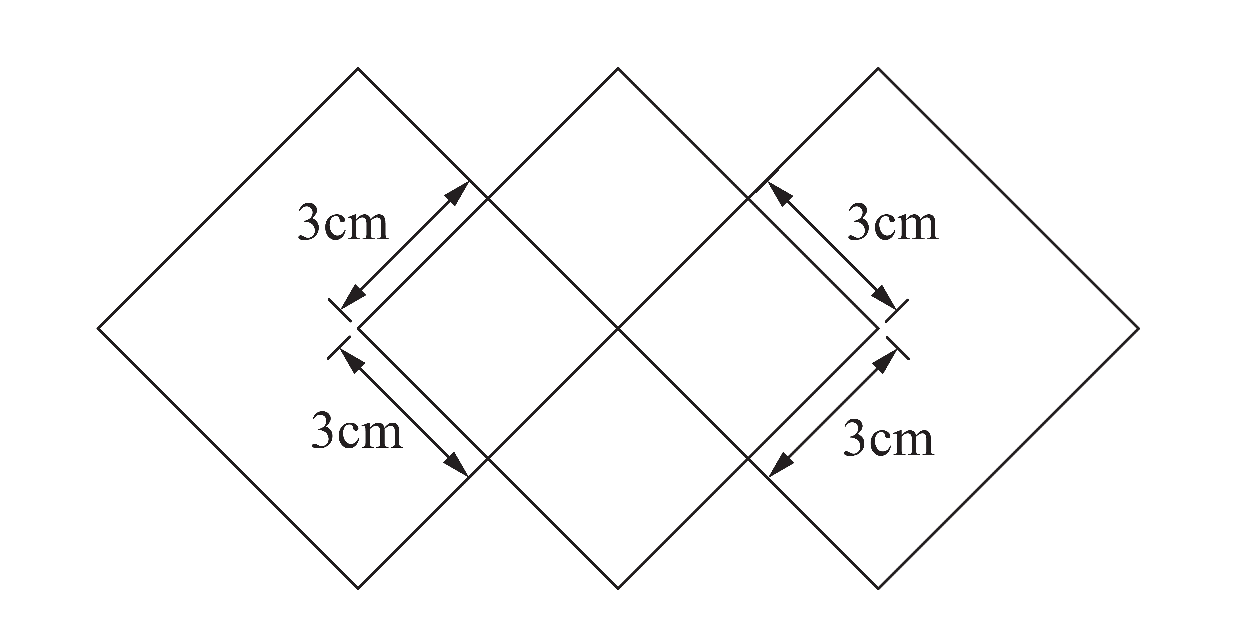
重叠部分
29.
把三張邊長6cm的正方形彩紙重叠成一個新圖形，
如上圖所示，這個圖形的面積是多少？
A. 108cm² B. 99cm²
C. 90cm² D. 89cm²
這個圖形的面積 = 3張彩紙的面積之和－重叠部分的面積
這個圖形的面積是： 6×6×3－ 3×3×2 = 90(cm²)

